Slide 1

Apresentação de planejamento.
09 de Janeiro de 2022
Nome da empresa | Nome do decisor

Slide 2
Sumário
Visão geral
Análise
Estratégia
Metas e sistemas
Entregáveis
Linha do tempo

Slide 3
Visão geral
Nosso time fez uma completa revisão do seu fluxo de vendas atual, conta de anúncios e principais concorrentes no setor de registro de marcas.
Essas são algumas das áreas em que identificamos oportunidades de melhoria:
Time de prospecção ativa.
Geração de receita com atuais clientes, explorando a esteira de produtos.
Aquisição de clientes com tráfego direto em plataformas de atenção.
Aquisição de clientes com tráfego direto em plataformas de intenção.
Os próximos slides são uma análise detalhada do que descobrimos e as ações práticas que realizaremos para explorar cada descoberta.

Slide 4
Análise

Slide 5
Hipótese 1.
Problema: Anúncios em mídias de atenção podem despertar a consciência do lead e conduzi-lo para a próxima etapa do processo. Não temos anúncios ativos e esse é o principal ponto de partida olhando pra escalabilidade da fonte.
Solução: Implementar desde o dia 1 do projeto uma prática constante de exploração e lapidação de anúncios e fluxos.

Slide 6
Hipótese 2.
Oportunidade: Anúncios em mídias de intenção como o Google podem ser decisivos e tendem a ter uma curva de conversão menor, pelo nível de consciência e intenção do lead serem mais elevados.
Solução: Anúnciar para palavras chave relacionadas ao registro de marcas, “como registrar minha marca”, “plágio de marca” entre outros termos.

Slide 7
Hipótese 3.
Oportunidade: Diversas pessoas tentam registrar marcas por conta própria e acabam tendo seu processo indeferido, esses processos podem ser buscados livremente no INPI, bem como os dados dos solicitantes, abrindo margem para prospectarmos ativamente ofertando um recurso contra o indeferimento ou um novo registro feito com respaldo profissional.
Solução: Implementar uma rotina de pesquisa e prospecção contratando uma pessoa, delegando pra alguém do comercial ou terceirizando esse departamento com o nosso time.

Slide 8
Estratégia

Slide 9
Estratégia
Responda essas perguntas para detalhar a estratégia que será utilizada.
Quais páginas vamos testar? Página de vendas curta com VSL, página de vendas longa com VSL e página de vendas longa sem VSL.
Quais ideias de criativos vamos utilizar?
Vamos usar alguma isca digital? Guia para criação de uma boa marca.
Qual o nosso público alvo? Donos de empresas e quem está prestes a abrir uma.
Como vamos rastrear a jornada do consumidor? Vamos avaliar percentuais de conversão em cada etapa do funil, em ordem: Anúncio > página > formulário > venda.
Como vamos chegar nos consumidores do topo, meio e fundo de funil? Topo de funil no facebook ads, meio de funil no google ads e fundo de funil no INPI.
Como vamos distribuir a verba de anúncios? 1.200,00 de verba de mídia no Facebook Ads, 1.800,00 no google Ads.

Slide 10
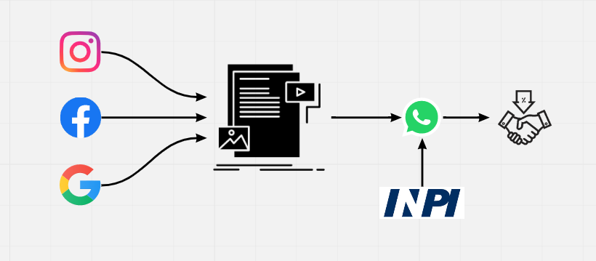
Estratégia

Slide 11
Olhamos para metas, priorizamos sistemas.

Slide 12
Metas e seus respectivos sistemas
Proponha metas e os sistemas para alcançá-las.
Metas são objetivos, sistemas são os passos práticos para atingir os objetivos.
Meta é a linha de chegada, sistema é a pista.
Meta: Alcançar um custo por lead suficiente para gerar ROI positivo e que seja escalável em 60 dias.
Sistema: Exploração e lapidação constantemente nos primeiros 45 dias de projeto, com novas variações toda semana e análise diária das variações em veiculação.
Meta: Aumentar a taxa de conversão das vendas em 15% nos 3 primeiros meses.
Sistema: Análise do discurso atual e propostas práticas de melhoria baseadas na nossa experiência em vendas B2B.

Slide 13
Entregáveis

Slide 14
Entregáveis
Entregável #1: Criativos.
15 de Janeiro.
Conjunto com 10 variações de criativos para promoção nas plataformas da Meta Business.

Slide 15
Entregáveis
Entregável #2: Pixel e Analytics
13 de Janeiro.
Implementação de um processo eficiente para medição de resultados com rastreamento em todas as etapas do funil.

Slide 16
Entregáveis
Entregável #3: Criação de página
17 de Janeiro.
Desenvolvimento da página de vendas com formulário.

Slide 17
Entregáveis
Entregável #4: Gestão de tráfego
Configuração e otimização dos anúncios nas plataformas de mídia escolhidas para o projeto.

Slide 18
Entregáveis
Entregável #5: Relatórios
Atualização diária dos principais números do funil.

Slide 19
Linha do tempo

Slide 20
Linha do tempo
Janeiro de 2022
Junho de 2022
Outubro de 2022
Março de 2022
Julho de 2022
Alto volume de testes para encontrar um fluxo que funcione.
Sistema replicável para contratação e capacitação de novos vendedores.
Otimizações necessárias para garantir sustentabilidade a escala.
Jan | Fev | Mar | Abr | Mai | Jun | Jul | Ago | Set | Out | Nov | Dez
Time comercial interno maduro e independente.
Fluxo pronto para escala em diferentes canais.

Slide 21
Obrigado

